Slide 1

Les certifications professionnelles PMI® pour les chefs de projet séniors et juniors
Module de spécialisation
Le PMBOK® Guide : 5 vs 6
Notes:
Agnès Laville
- Certifiée Project Management Professional - PMP®
- Docteur Ecole Centrale de Paris
- Gérante et Responsable pédagogique de
Méta Projets Management - Consultante/Formatrice
- Directeur des Adhérents et des Relais en entreprises pour le PMI France
Joëlle Gazérian
- Enseignant chercheur à l'École Centrale Marseille
- en charge entre autre des enseignements de management de projet et, co-responsable d’une 3e année dédiée aux services
- Membre du PMI France, je suis responsable de la communication pour la Branche Provence
Nous allons toutes les deux vous accompagner dans la découverte de ce module.

Slide 2
PMBOK® Guide : 5 vs 6
Avertissement
Aperçu des principales évolutions
Impacts sur les dates des examens de certification

Slide 3
Avertissement
Vous venez de suivre le module de spécialisation sur
« les certifications professionnelles PMI® pour les chefs de projet seniors et juniors »
Depuis septembre 2017, le référentiel
a connu des évolutions…
Nous proposerons très prochainement une version révisée de ce module de spécialisation, intégrant toutes les évolutions.
Pour l’heure, nous vous proposons de vous présenter les principales évolutions dans cette 6ème édition et l’adaptation des examens.
Bonne lecture

Slide 4
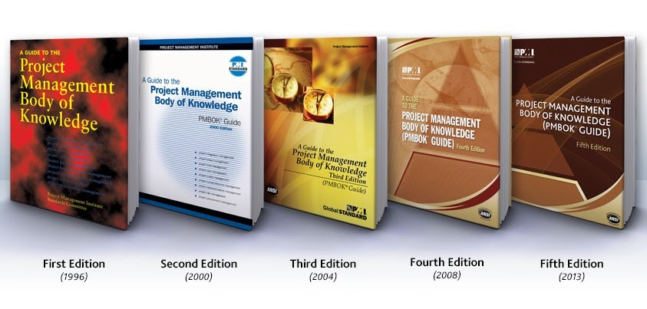
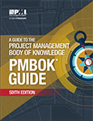
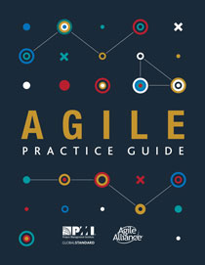
Le PMBOK® 5 laisse sa place à la nouvelle édition…
1996
2000
2004
2008
31/12/2012
09/2017
1998
ISO 10006
Notes:
Après 5 ans d’existence, l’édition 5 du PMBOK® Guide a laissé la place à la version 6… en septembre dernier.
Cette dernière version, encore plus proche des préoccupations des Chefs de Projet et en phase avec les problématiques et défis d’aujourd’hui en Management de Projet se veut plus Agile, plus pragmatique

Slide 5
Les impacts
Une même approche méthodologique
Toutes les clés de lecture du PMBOK® Guide que nous vous avons données dans ce module restent complètement valables
Des évolutions intégrant les dernières bonnes pratiques développées par les professionnels du management de projet
Des examens de certification qui s’adaptent dans le temps

Slide 6
Petit rappel à propos du Guide PMBOK®
Il définit les pratiques en Management de Projet applicables la plupart du temps dans les projets
Ce n’est pas une méthode… mais un recueil de bonnes pratiques !
  Chaque projet étant unique, il n’existe pas UNE méthode
  de management de projet
Le Guide PMBOK® propose une lecture en processus et groupes de processus
    Démarrage, planification, exécution, surveillance, clôture
    Processus avec leurs outils et techniques
    Domaines de connaissances

Slide 7



Toujours 5 groupes de processus…
Project charter
Project management
Plan (PMP)
Initiating
Planning
Monitoring
Deliverables
Work
performance
data
Executing
Change requests
Work performance
reports
Closing
Final or interim
product
Les processus du PMBOK® Guide 6th édition sont toujours modélisés de la même façon :
des données d’entrée,
des outils et techniques et
des données de sortie
Inputs
Tools & Techniques
Outputs

Slide 8

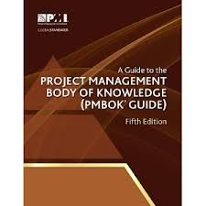











Toujours 10 domaines de connaissances…
mais 2 renommés
Procurement
Management
Chap. 12
Risk
Management
Chap. 11
Stakeholders
Management
Chap. 13
Communications
Management
Chap. 10
Scope
Management
Chap. 5
Integration
Management
PMBOK® Chap. 4
Human Resource
Management
Chap. 9
Resource
Management
Chap. 9
Time
Management
Chap. 6
Schedule
Management
Chap. 6
Quality
Management
Chap. 8
Cost
Management
Chap. 7
Notes:
2 of the knowledge areas are renamed:
Time management will be renamed to Schedule Management - this change will place an emphasis the importance of scheduling in project management.
Human Resource management will be renaming to Resource Management - this change will also place a boarder perspective on all resources that a project will need; for example: materials, equipment, licenses etc.

Slide 9
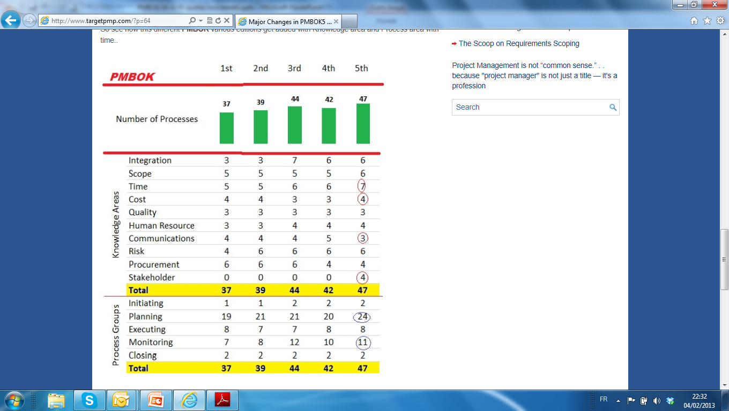
Les évolutions au fil du temps…
5th
47
6
6
7
4
3
4
3
6
4
4
47
2
24
8
11
2
47
6th
49
7
6
6
4
3
6
3
7
3
4
49
2
24
10
12
1
49

Slide 10
Zoom sur les changements dans les processus
3 nouveaux processus ajoutés et 1 qui a été supprimé :
Gérer les connaissances du projet (nouveau processus) ajouté dans le groupe de processus d’exécution
Appliquer les réponses aux risques (nouveau processus) – ajouté dans le groupe de processus d’exécution
Maîtriser les ressources (nouveau processus) – ajouté dans le groupe de processus de surveillance et maîtrise
Clôturer les approvisionnements supprimé et intégré dans le processus clôturer le projet ou la phase
  … d’où les 49 processus dans le PMBOK® Guide 6

Slide 11

Knowledge Areas | PMBOK® Guide 6th Ed.- Processes Matrix PMBOK® Guide
 | Project Management Process Groups
 |  |  |  | Monitoring & Controlling Process Group
 | Initiating Process Group | Planning Process Group | Executing Process Group |  | Closing Process Group
4. Project Integration Management | 4.1 Develop Project charter | 4.2 Develop Project Management Plan | 4.3 Direct and Manage Project Work 4.4 Manage Project Knowledge | 4.4 Monitor & Control Project Work 4.5 Perform Integrated Change Control | 4.6 Close Project or Phase
5. Project Scope Management |  | 5.1 Plan Scope Management 5.2 Collect Requirements 5.3 Define Scope 5.4 Create WBS |  | 5.5 Validate Scope 5.6 Control Scope
6. Project Schedule Management |  | 6.1 Plan Schedule Management 6.2 Define Activities 6.3 Sequence Activities 6.4 Estimate Activity Durations 6.5 Develop Schedule |  | 6.6 Control Schedule
7. Project Cost Management |  | 7.1 Plan Cost Management 7.2 Estimate Costs 7.3 Determine Budget |  | 7.4 Control Costs
8. Project Quality Management |  | 8.1 Plan Quality Management | 8.2 Manage Quality | 8.3 Control Quality
9. Project Resource Management |  | 9.1 Plan Resource Management 9.2 Estimate Activity Resources | 9.3 Acquire Resources 9.4 Develop Team 9.5 Manage Team | 9.6 Control Resources
10. Project Communications Management |  | 10.1 Plan Communications Management | 10.2 Manage Communications | 10.3 Monitor Communications
11. Project Risk Management |  | 11.1 Plan Risk Management 11.2 Identify Risks 11.3 Perform Qualitative Risk Analysis 11.4 Perform Quantitative Risk Analysis 11.5 Plan Risk Responses | 11.6 Implement Risk Responses | 11.7 Monitor Risks
12. Project Procurement Management |  | 12.1 Plan Procurement Management | 12.2 Conduct Procurements | 12.3 Control Procurements
13. Project Stakeholder Management | 13.1 Identify Stakeholders | 13.2 Plan Stakeholder Engagement | 13.3 Manage Stakeholder Engagement | 13.4 Monitor Stakeholder Engagement
PMBOK® Guide 5th Ed
6. Project Time Management
8.2 Perform Quality Assurance
9. Project Human Resource
Management
10.3 Control Communications
11.6 Control Risks
12.4 Close
procurmt
13.2 Plan stakeholder
Management
13.4 Control stakeholder
Engagement

Slide 12
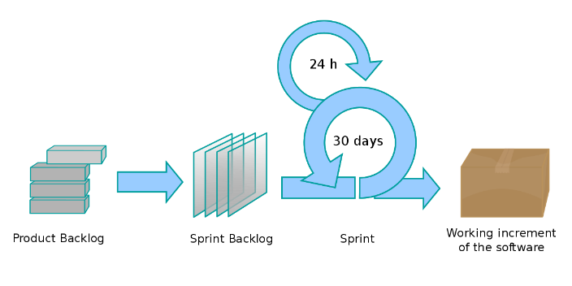


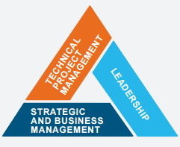
Les grandes nouveautés du
PMBOK® Guide, 6ème édition
Le PMBOK® Guide, 6ème édition explique comment implémenter ses bonnes pratiques/processus de management de projet dans un environnement agile ou adaptatif – Une première pour le PMI®
Intégration dans chaque section de l’ouvrage :
  Les tendances émergentes
  Les considérations relatives à l’adaptation
Un accent mis sur les connaissances stratégiques et organisationnelles
Une nouvelle section est consacrée entièrement
au rôle du Chef de Projet

Slide 13
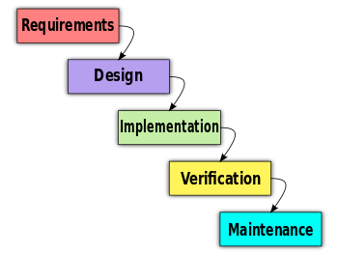
Différents cycles de vie de projet
Cycle de vie prédictif
  Fully plan-driven/waterfall with phases
Cycle de vie itératif
  Improving the results through successive prototypes
  Allow feedback on partially completed work for improvement
Cycle de vie incrémental
  Providing finished deliverables and
  speeding the delivery
Cycle de vie adaptatif/Agile
  Itératif and incrémental
  Delivering the highest value work first
  Very rapid iterations (duration : 2 to 4 weeks)
Incremental
Agile
Frequency of delivery
Continuum
Predictive
Iterative
Degree of changes
Notes:
Predictive life cycle: a form of project life cycle in which the project scope, time and cost are determined in the early phases of the life cycle.
Incremental life cycle: an adaptive project life cycle in which the deliverable is produced through a series of iterations that successivelyadd functionality within a predetermined time frame. The deliverable contains the necessary and sufficient capability to be considered complete only after the final iteration.
Adaptive life cycle: a project life cycle that is iterative and incremental

Slide 14
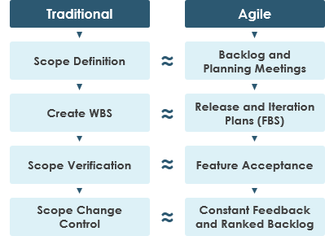
Exemple de prise en compte de l’agilité

Slide 15

Considérations relatives
à l’adaptation
Sélection des processus à mettre en œuvre, les outils et techniques spécifiques pour un projet donné en tenant compte de :
Pour adapter, il est nécessaire de se poser des questions,
pour chaque domaine de connaissances, comme entre autres :
  Agile ou pas ?
  Audit formel ou informel ?
  Processus de gouvernance ?
  Processus formel de management des connaissances ?
  …
Contraintes
Gouvernance
Culture
Autres
contraintes
  Scope, schedule, cost, quality, risk
  Portfolio, programs,…
  Stakeholders internal/External
  …
Project team

Slide 16
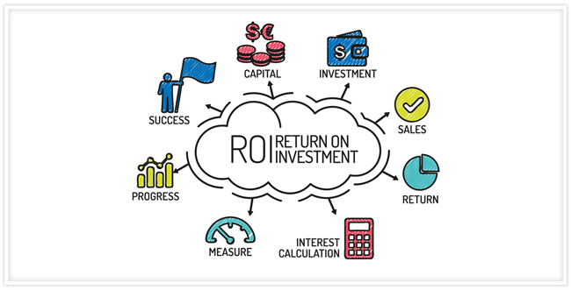
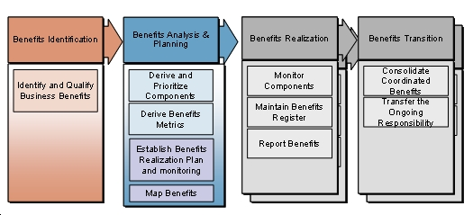
Documents relatifs à la gestion économique du projet
Le Sponsor du projet est responsable de la création et la maintenance du Business Case
Le Chef de Projet collabore avec le Sponsor pour élaborer le Plan de gestion des bénéfices
Project Business Case
Economical feasibility study used as the basis for measuring success and progress. It includes business needs, situation analysis, recommendations and evaluation
Project Benefits
management plan
Document describing how and when the project benefits will be delivered including Target benefits, timeframe, metrics, risks, assumptions

Slide 17
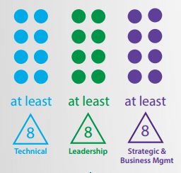
Triangle PMI® Talent
  Compétences Techniques
    Planification, management des coûts,
    management de la qualité, Agile…
  Compétences en Leadership
    Les « soft skills » dont communication, négociation,
    motivation, influence, gestion des conflits, résolution de problèmes…
  Compétences Stratégiques et Organisationnelles
    Gestion de la relation client, Finance, Marketing,
    Standards industriels, Business modèles et stratégie, etc…
    Ps : pour les certifiés, il est nécessaire de reporter au minimum
    8 PDUs dans chacune de ces catégories à raison de 60 PDU’s par cycle de 3 ans

Slide 18
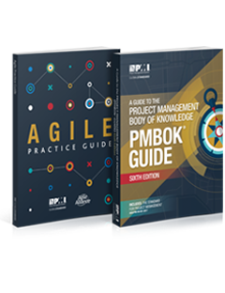

Ce qui ne change pas pour l’examen CAPM/PMP®
150/200 questions - 3/4 heures
4 réponses – Choisir LA MEILLEURE – score 1 ou 0
Démarrage | 13%
Planification | 24%
Exécution | 31%
Surveillance & Maitrise | 25%
Clôture | 7%
  25 questions en pre-test
  175 questions évaluées
  10 Domaines de Connaissance
Management de l’Intégration | Management du Contenu | Management des Délais | Management des Coûts | Management de la Qualité
Management des Ressources | Management des Communications | Management des Risques | Management des Approvisionnements | Management des Parties Prenantes
Notes:
Succès = 61-65% bonnes réponses- Le score est calculé sur 175 questions
Le périmètre de l’examen est PMBOK® Guide sur tous les domaines de connaissance + des concepts additionnels inclus dans le contenu de la formation.

Slide 19
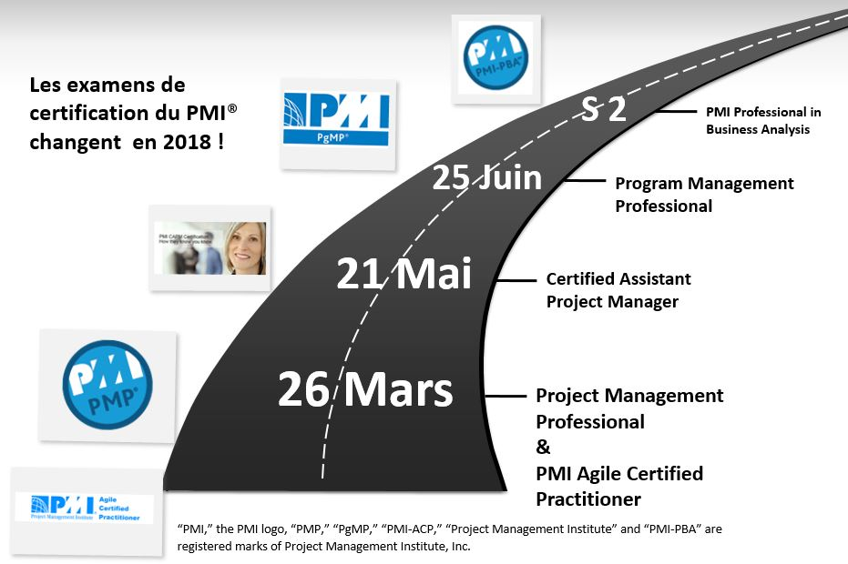
Les examens, ce qui change…

Slide 20
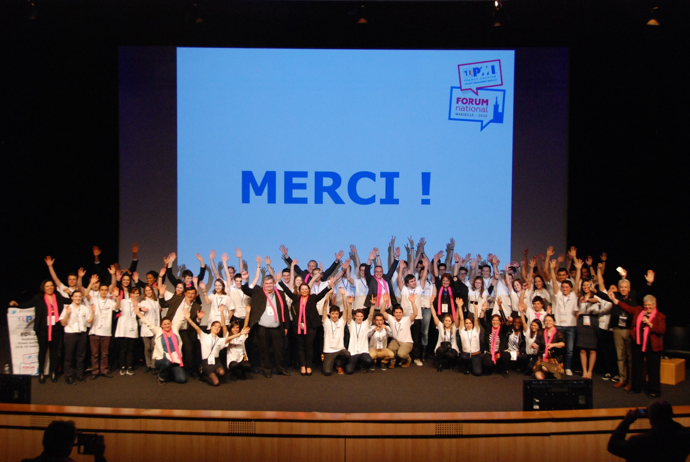
Merci d’avoir suivi ce module dont l’actualisation complète sera disponible en 2019, à bientôt donc pour le nouveau module
« Les certifications professionnelles PMI®
pour les chefs de projet seniors et juniors avec le PMBOK® Guide 6ème édition »

